Slide 1


EarlyCare Gateway
Architettura a Microservizi per il Supporto Decisionale nella Diagnosi Clinica con Explainable AI
Docente:
Prof.ssa Marina Mongiello
Gruppo:
Roberto Carriero
Luca Cianci
Luca Serio
Software Architecture and Pattern Design
A.A. 2025/2026

Slide 2

Introduzione
Problema
L’attuale processo di triage risulta poco efficiente:
Carenza di personale sanitario
Elevata affluenza di pazienti
Processi decisionali lenti e ridondanti
Conseguenza
Ritardi, errori e stress per lo staff medico
→ Peggioramento dell’esperienza del paziente.
EarlyCare Gateway
1

Slide 3

Introduzione
Soluzione
Piattaforma intelligente di supporto decisionale per i medici
→ Fornisce diagnosi preliminari e ottimizza il processo di triage
Caratteristiche principali
Explainable AI: Analisi multimodale con spiegazioni
Architettura distribuita: Accesso immediato e sicuro
Dashboard clinica: Interfaccia per gestire analisi e referti
EarlyCare Gateway
2

Slide 4

Requisiti Funzionali (FR)
Gestione staff medico: Registrazione, autenticazione e recupero credenziali
Analisi e diagnosi preliminare: Invio dati clinici, classificazione con modelli AI, generazione di referti spiegabili
Gestione referti persistenti: Consultazione, filtraggio e ricerca per paziente
Audit e monitoraggio: Logging di tutte le operazioni
L’utilizzo della piattaforma è riservato al solo personale medico
EarlyCare Gateway
3

Slide 5

Requisiti Non Funzionali (NFR)
Privacy e sicurezza: Anonimizzazione dati sensibili, autenticazione con JSON Web Token (JWT)
Tracciabilità e audit: Logging asincrono e frequente
Tempi di risposta configurabili (Swappable AI): Scelta a runtime tra analisi rapida (ML) o approfondita (LLM)
Scalabilità e manutenibilità: Architettura a microservizi containerizzati via API RESTful e database per ogni servizio
EarlyCare Gateway
4

Slide 6
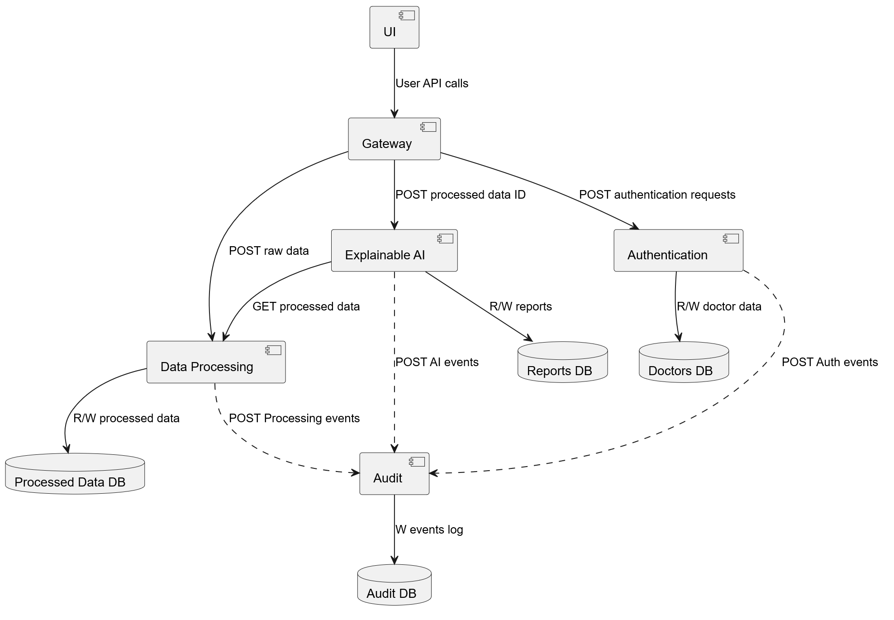
Architettura
Diagramma UML
componenti
EarlyCare Gateway
5

Slide 7

Design Patterns
A ciascun componente è associato almeno un design pattern:
Gateway: Facade
Authentication: Repository
Data Processing: Chain of Responsibility
Explainable AI: Strategy
Audit: Observer
EarlyCare Gateway
6

Slide 8

Application Programming
Interface (API)
Endpoints pubblici:
POST /register: Permette la registrazione del personale medico
POST /login: Autentica l'utente e genera un token JWT, obbligatorio per autenticare le chiamate successive
POST /forgot-id, POST /forgot-password: Recupero sicuro delle credenziali via email
EarlyCare Gateway
7

Slide 9

Application Programming
Interface (API)
Endpoints autenticati:
POST /analyse: Avvia il processo di processing dei dati e l’analisi AI per ottenere la diagnosi
GET /reports: Permette al medico autenticato di recuperare la lista di tutti i referti generati o di filtrare la ricerca per un paziente specifico
EarlyCare Gateway
8

Slide 10
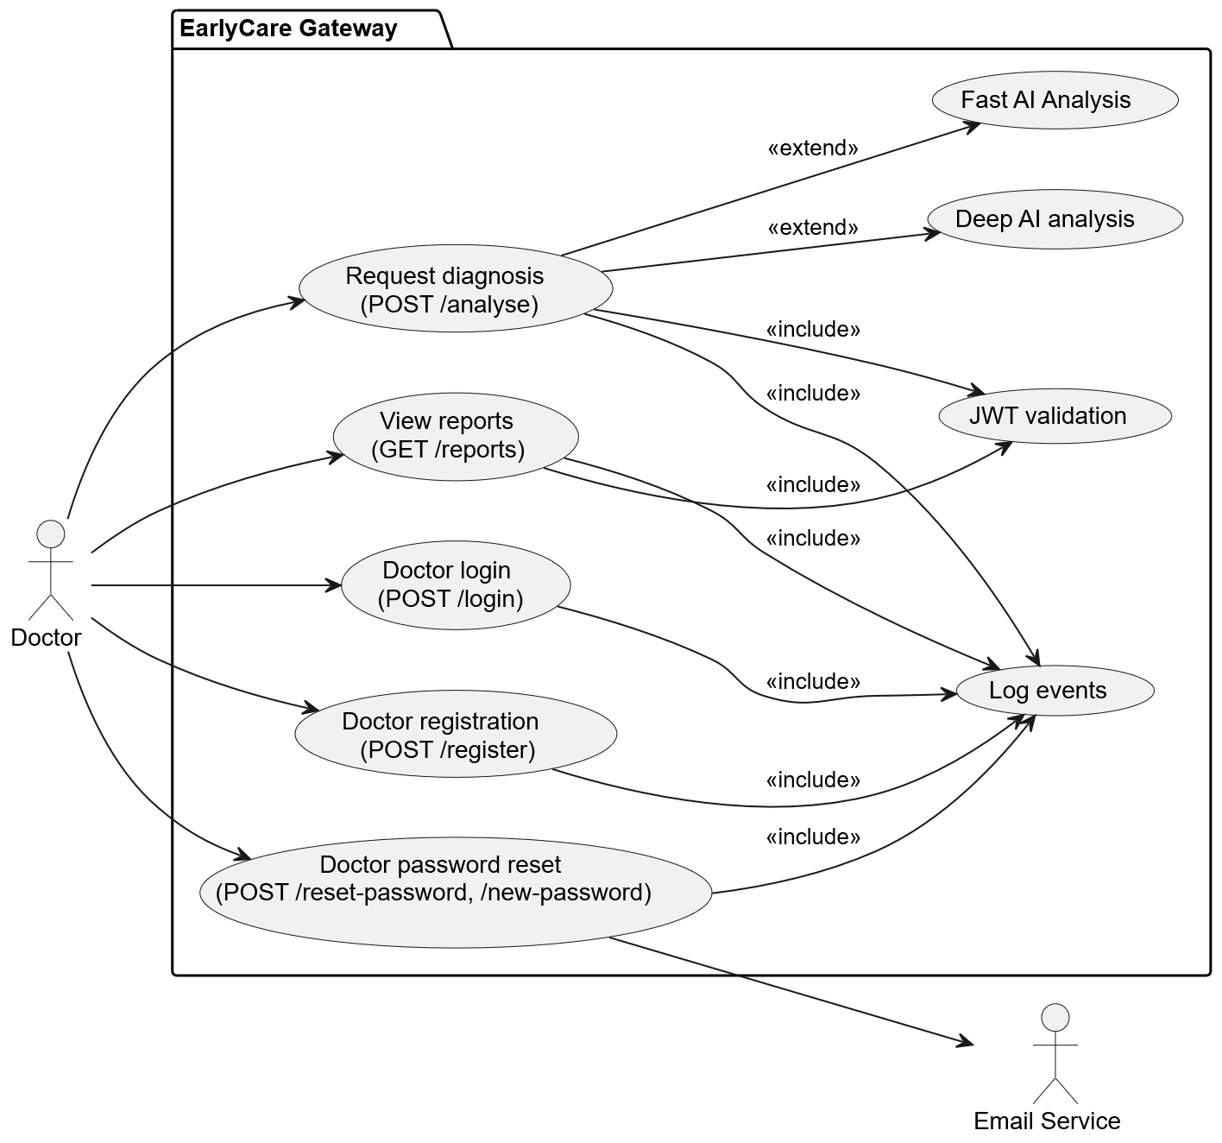
Casi d’Uso
Diagramma UML
casi d’uso
Entità:
Sistema a microservizi
  Medico (attore primario)
Servizio email (attore
secondario)
EarlyCare Gateway
9

Slide 11







Metodologia e Tools di Sviluppo
Agile: Kanban
Pianificazione delle tasks: Gantt
Chat/Meetings: Microsoft Teams
Versioning: Git/GitHub
Containerizzazione e deployment: Docker, VPS
Stack tecnologico: Python (FastAPI), React, PostgreSQL, MongoDB
EarlyCare Gateway
10

Slide 12
Progettazione modelli AI
Tipologie di analisi
Tecnologie (es. BERT, CNN, …)
Limiti di dominio
EarlyCare Gateway
11

Slide 13
Explainable AI
Metodi per ogni modello per ottenere testo/grafici di spiegazione
EarlyCare Gateway
12

Slide 14
Grazie per l’attenzione!
Software Architecture and Pattern Design
A.A. 2025/2026

